Slide 1
الفصل
الضرب في عدد من رقم واحد
٥
الفصل الخامس:الضرب في عدد من رقم واحد
٥-٨ ضرب عدد من ثلاث أرقام في عدد من رقم واحد
صفحة ٣٨

Slide 2
جدول التعلم
ماذا تعلمت
ماذا أريد أن أعرف
ماذا أعرف
5
4
1
2
3
التركيز | فكرة الدرس | مفهوم | التدريس | استعد | أمثلة | التدريب | تأكد | مهارات عليا | التقويم | تقويم ختامي | الواجب

Slide 3
أدوات
نشاط
التركيز | فكرة الدرس | مفهوم | التدريس | استعد | أمثلة | التدريب | تأكد | مهارات عليا | التقويم | تقويم ختامي | الواجب

Slide 4
استعد
أدوات
نشاط
التركيز | فكرة الدرس | مفهوم | التدريس | استعد | أمثلة | التدريب | تأكد | مهارات عليا | التقويم | تقويم ختامي | الواجب

Slide 5
مثال
أدوات
نشاط
التركيز | فكرة الدرس | مفهوم | التدريس | استعد | أمثلة | التدريب | تأكد | مهارات عليا | التقويم | تقويم ختامي | الواجب

Slide 6
مثال
أدوات
نشاط
التركيز | فكرة الدرس | مفهوم | التدريس | استعد | أمثلة | التدريب | تأكد | مهارات عليا | التقويم | تقويم ختامي | الواجب

Slide 7
مثال
أدوات
نشاط
التركيز | فكرة الدرس | مفهوم | التدريس | استعد | أمثلة | التدريب | تأكد | مهارات عليا | التقويم | تقويم ختامي | الواجب

Slide 8
تـــــــأكد
أدوات
نشاط
الحل
التركيز | فكرة الدرس | مفهوم | التدريس | استعد | أمثلة | التدريب | تأكد | مهارات عليا | التقويم | تقويم ختامي | الواجب

Slide 9
تـــــــأكد
٢
١
٢
٦
٢
٥
٦
٤
أدوات
٤
٤
٦
٦
٣٠
٤
٢
٠
نشاط
التركيز | فكرة الدرس | مفهوم | التدريس | استعد | أمثلة | التدريب | تأكد | مهارات عليا | التقويم | تقويم ختامي | الواجب

Slide 10
تـــــــأكد
أدوات
نشاط
التركيز | فكرة الدرس | مفهوم | التدريس | استعد | أمثلة | التدريب | تأكد | مهارات عليا | التقويم | تقويم ختامي | الواجب

Slide 11
تـــــــأكد
١
٢
٢
٣
٥٨
٢
٤
١١
٠
٤
أدوات
نشاط
التركيز | فكرة الدرس | مفهوم | التدريس | استعد | أمثلة | التدريب | تأكد | مهارات عليا | التقويم | تقويم ختامي | الواجب

Slide 12
تـــــــأكد
أدوات
نشاط
التركيز | فكرة الدرس | مفهوم | التدريس | استعد | أمثلة | التدريب | تأكد | مهارات عليا | التقويم | تقويم ختامي | الواجب

Slide 13
تـــــــأكد
=
=
٥٧
٦
٠
٧٢
٦
أدوات
٤
نشاط
التركيز | فكرة الدرس | مفهوم | التدريس | استعد | أمثلة | التدريب | تأكد | مهارات عليا | التقويم | تقويم ختامي | الواجب

Slide 14
تـــــــأكد
أدوات
نشاط
التركيز | فكرة الدرس | مفهوم | التدريس | استعد | أمثلة | التدريب | تأكد | مهارات عليا | التقويم | تقويم ختامي | الواجب

Slide 15
تـــــــأكد
أدوات
٣٨٩
٤
ــــــــــــــــــــــ
٣
٣
×
١٥
٥
٦
نشاط
التركيز | فكرة الدرس | مفهوم | التدريس | استعد | أمثلة | التدريب | تأكد | مهارات عليا | التقويم | تقويم ختامي | الواجب

Slide 16
تدرب
أدوات
نشاط
الحل
التركيز | فكرة الدرس | مفهوم | التدريس | استعد | أمثلة | التدريب | تأكد | مهارات عليا | التقويم | تقويم ختامي | الواجب

Slide 17
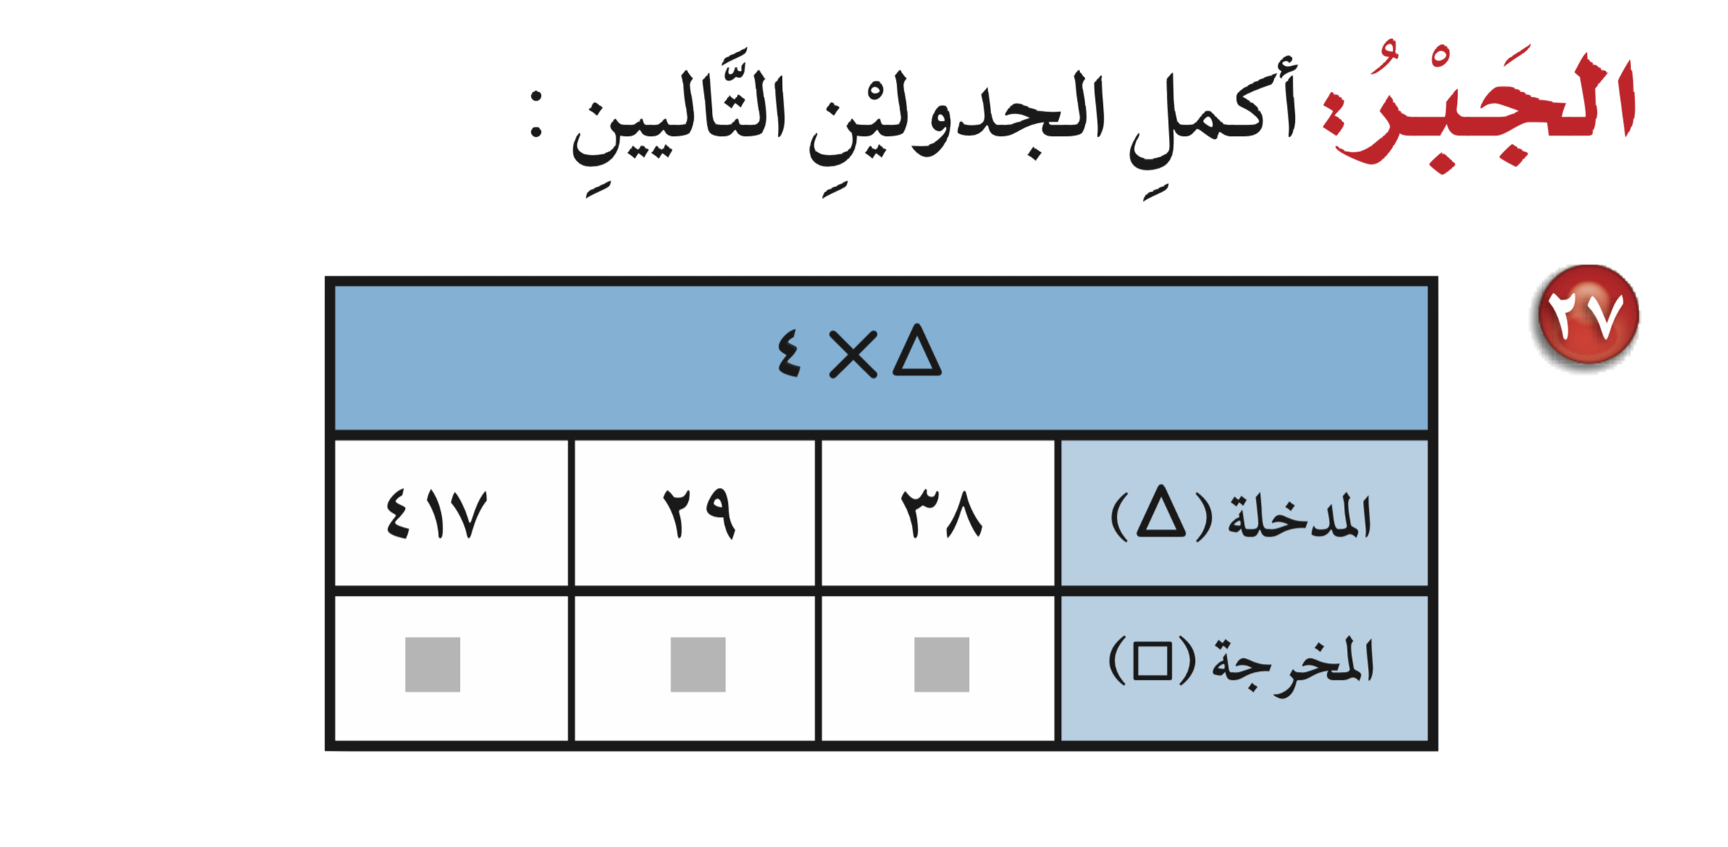
تدرب
أدوات
نشاط
الحل
التركيز | فكرة الدرس | مفهوم | التدريس | استعد | أمثلة | التدريب | تأكد | مهارات عليا | التقويم | تقويم ختامي | الواجب

Slide 18
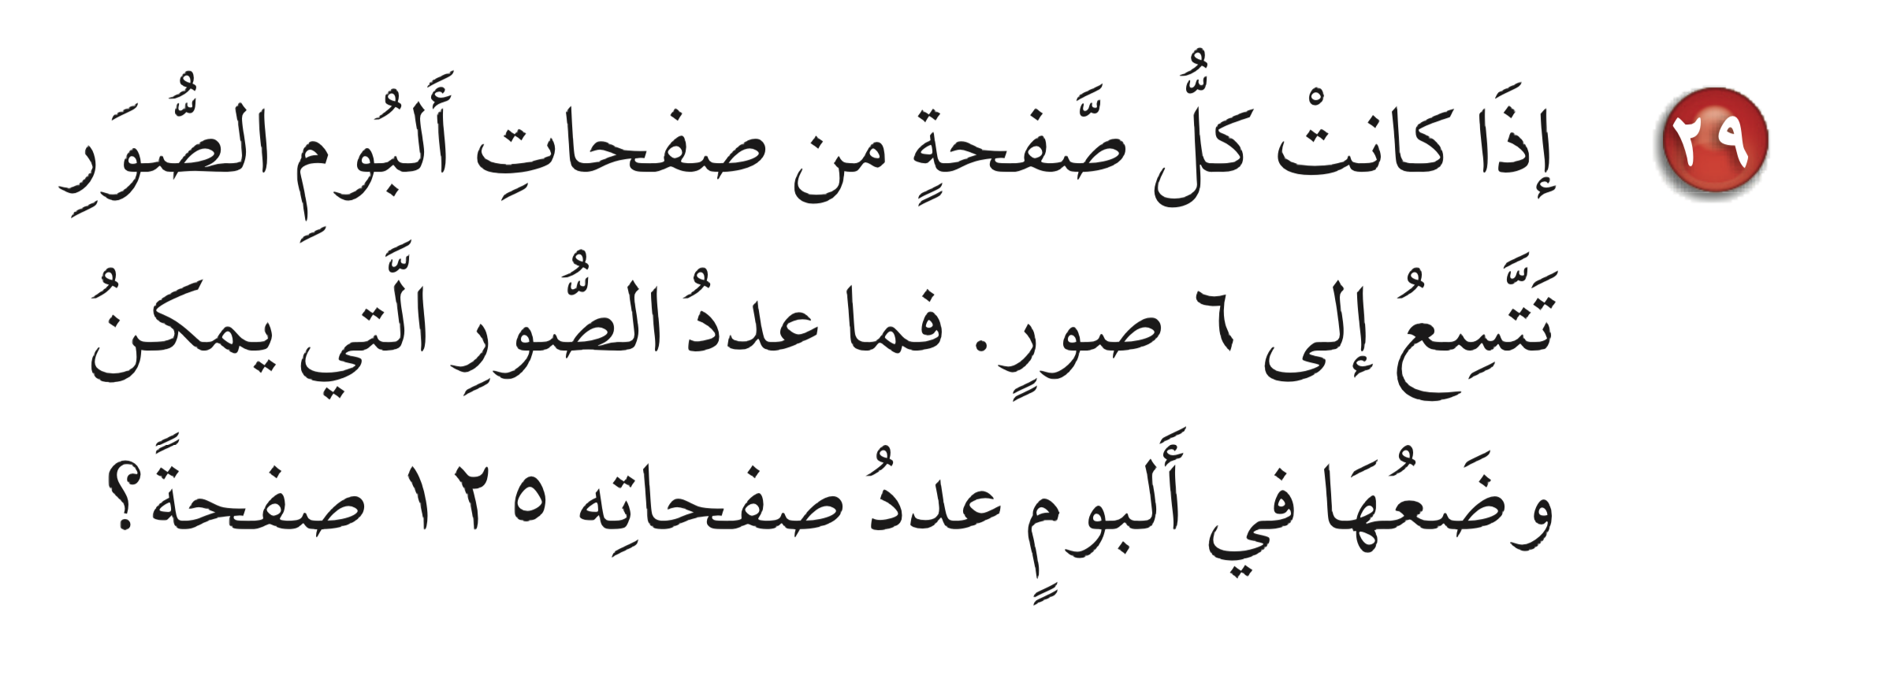
تدرب
أدوات
نشاط
الحل
التركيز | فكرة الدرس | مفهوم | التدريس | استعد | أمثلة | التدريب | تأكد | مهارات عليا | التقويم | تقويم ختامي | الواجب

Slide 19
مهارات التفكير
أدوات
نشاط
الحل
التركيز | فكرة الدرس | مفهوم | التدريس | استعد | أمثلة | التدريب | تأكد | مهارات عليا | التقويم | تقويم ختامي | الواجب

Slide 20
مهارات التفكير
أدوات
نشاط
التركيز | فكرة الدرس | مفهوم | التدريس | استعد | أمثلة | التدريب | تأكد | مهارات عليا | التقويم | تقويم ختامي | الواجب

Slide 21
تقويم ختامي
التركيز | فكرة الدرس | مفهوم | التدريس | استعد | أمثلة | التدريب | تأكد | مهارات عليا | التقويم | تقويم ختامي | الواجب

Slide 22
الواجــــب
١٢ ، ١٣ ،١٥ ،
سؤال :
٣٣
صفحة :
ختاماً
التعليم ليس استعداد للحياة، بل انه الحياة.
التركيز | فكرة الدرس | مفهوم | التدريس | استعد | أمثلة | التدريب | تأكد | مهارات عليا | التقويم | تقويم ختامي | الواجب

